Slide 1
UNIDAD N°1: INTRODUCCIÓN A L AS ESTRUCTURA DE DATOS
Docente: Ing. Jaider Reyes Herazo

Slide 2
Agenda:
1. Datos e Información.
2. Bit, byte, campos, registros y archivos.
3. Tipos de datos abstractos (TDA).
4. Arreglos.
5. Arreglos unidimensionales.
5.1. Conceptualización.
5.2. Declaración de un arreglo.
5.3. Instancia de un arreglo.
5.5. Acceso de un arreglo.
5.5. Recorrido de un arreglo

Slide 3

Dato e Información
Para (Davenport and Prusak, 1998) los datos son un conjunto de hechos discretos objetivos sobre acontecimientos; mientras que la información tiene forma en sí misma y significado, está organizada para algún propósito.
Las organizaciones actuales normalmente almacenan datos mediante el uso de tecnologías. Desde un punto de vista cuantitativo, las empresas evalúan la gestión de los datos en términos de coste, velocidad y capacidad.

Slide 4
Dato e Información
DATOS
COMPAÑIAS DE SEGURO
BANCOS
GOBIERNOS
ORGANIZACIONES ACTUALES
La toma de decisiones se basará en datos, pero estos nunca dirán lo que hacer.
Los datos describen únicamente una parte de lo que pasa en la realidad y no proporcionan juicios de valor o interpretaciones, y por lo tanto no son orientativos para la acción.
La buena gestión de los datos es esencial para su funcionamiento, ya que operan con millones de transacciones diarias.

Slide 5

Dato e Información
Como han hecho muchos investigadores que han estudiado el concepto de información, lo describiremos como un mensaje, normalmente bajo la forma de un documento o algún tipo de comunicación audible o visible. Como cualquier mensaje, tiene un emisor y un receptor.

Slide 6
Bit, byte, campos, registros y archivos
Bits: En informática se denomina bit (acrónimo en inglés de Binary digit, es decir, “dígito binario”) a un valor del sistema de numeración binario. Dicho sistema se llama así porque comprende únicamente dos valores de base: 1 y 0, con los cuales se puede representar una cantidad infinita de condiciones binarias: encendido y apagado, verdadero y falso, presente y ausente, etc.

Slide 7
Bit, byte, campos, registros y archivos
Byte: es un término creado por Werner Buchholz en 1957 como una unidad de información digital equivalente a cuatro bits (binary digit, dígito binario) originalmente y posteriormente como estándar se adoptó que 1 byte equivale a ocho bits.
El término byte se utiliza a menudo para especificar cantidad, por ejemplo, la cantidad de memoria de un determinado dispositivo o la capacidad de almacenamiento. Ejemplo: 16 GB (gigabyte).

Slide 8
Bit, byte, campos, registros y archivos
Campos: Un campo es el nombre de la unidad de información. Cada entrada en una base de datos puede tener múltiples campos de diversos tipos. Por ejemplo, un campo de texto llamado 'color favorito', que permite escribirlo, o un menú llamado 'población' que permita escoger de un listado de poblaciones posibles.
Registros: En informática, o concretamente en el contexto de una base de datos relacional, un registro (también llamado fila o tupla) representa un objeto único de datos implícitamente estructurados en una tabla. En términos simples, una tabla de una base de datos puede imaginarse formada de filas y columnas (campos o atributos).

Slide 9
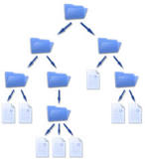
Bit, byte, campos, registros y archivos
Archivos: Un archivo​ o fichero​ informático es una secuencia de bytes almacenados en un dispositivo. Un archivo es identificado por un nombre y la descripción de la carpeta o directorio que lo contiene.

Slide 10
Tipos de datos abstractos TDA
Un Tipo de dato abstracto (en adelante TDA) es un conjunto de datos u objetos al cual se le asocian operaciones. El TDA provee de una interfaz con la cual es posible realizar las operaciones permitidas, abstrayéndose de la manera en como están implementadas dichas operaciones. Esto quiere decir que un mismo TDA puede ser implementado utilizando distintas estructuras de datos y proveer la misma funcionalidad.

Slide 11
Arreglos
Un arreglo (array) es una colección finita de datos del mismo tipo, que se almacenan en posiciones consecutivas de memoria y reciben un nombre común.
Por ejemplo, supongamos que queremos guardar las notas de los 20 alumnos de una clase.
Para almacenar las notas utilizaremos un array de 20 elementos de tipo double y en cada elemento del array guardaremos la nota de cada alumno.
Podemos representar gráficamente el array de notas de la siguiente forma:

Slide 12
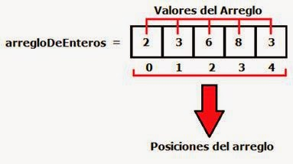
Arreglo
Asignatura Programación II Unidad 5: Arreglo
En Java, un arreglo (array) es una estructura de datos que permite almacenar múltiples valores del mismo tipo bajo un solo nombre. Los elementos en un arreglo están indexados, lo que significa que cada elemento tiene una posición única dentro del arreglo que se puede acceder utilizando un número entero llamado índice.
Los arreglos en Java tienen una longitud fija después de ser inicializados, lo que significa que no pueden cambiar su tamaño.

Slide 13
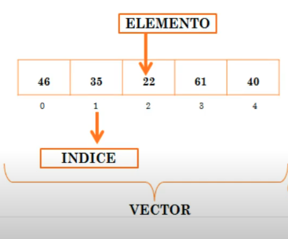
¿Qué es un Arreglo en programación?
Asignatura Programación II Unidad 5: Arreglo
Un Arreglo es una variable, que puede almacenar muchos elementos, pero todos los elementos deben ser del mismo tipo.

Slide 14
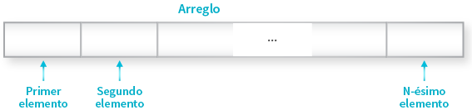
Arreglo
Un arreglo se define como una colección finita, homogénea y ordenada de elementos como se ha definido antes pero se caracteriza por ser unidimensional porque tiene una solo dimensión como se muestra a continuación.
Un arreglo tiene la característica de que puede almacenar a N elementos del mismo tipo y además permite el acceso a cada uno de estos elementos. Se distinguen dos partes en los arreglos:

Slide 15
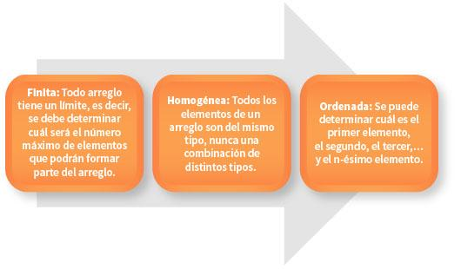

Slide 16
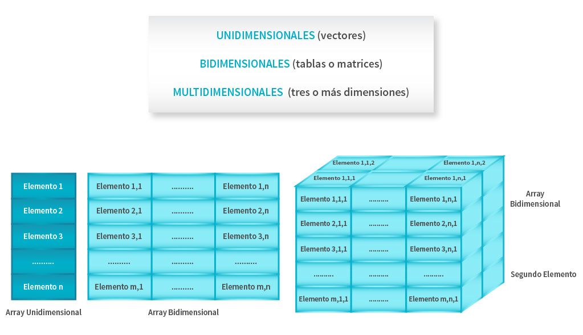
Los arreglos se clasifican de acuerdo con el número de dimensiones que tienen

Slide 17
Los componentes. Hacen referencia a los elementos que componen o forman el arreglo. Es decir, son los valores que se almacenan en cada una de sus casillas.
• Los índices. Son los que permiten acceder a los componentes del arreglo en forma individual. Es decir, la posición dentro del arreglo.

Slide 18
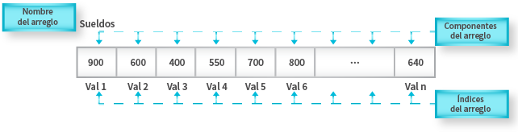
Para hacer referencia a un componente de un arreglo se necesita:

Slide 19

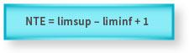
Sin la intención de seguir la sintaxis de algún lenguaje de programación, la definición del arreglo quedaría:Sin la intención de
El número total de elementos (NTE) que tendrá el arreglo puede calcularse de la siguiente forma:

Slide 20
Con los valores liminf y limsup se declara el tipo de los índices así como el número de elementos que tendrá el arreglo. Con tipo se declara el tipo de datos para todos los elementos del arreglo. El tipo de elementos no tiene que ser necesariamente el mismo que el de los índices

Slide 21
Observaciones:
1. El tipo del índice puede ser cualquier tipo ordinal (carácter, entero, etc)
2. El tipo de los componentes puede ser cualquier tipo (entero, real, cadena de caracteres, registro, arreglo, etc.)
3. Se utilizan los corchetes [ ] para indicar el índice de un arreglo. Entre los corchetes [ ] se debe escribir un valor ordinal (puede ser una
variable, una constante o una expresión tan compleja como se quiera, pero que dé como resultado un valor ordinal).

Slide 22
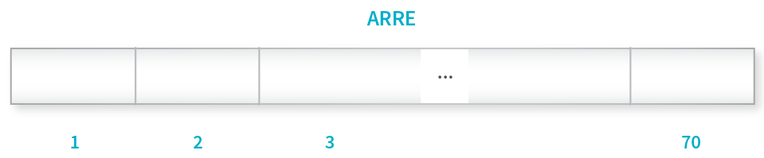
Ejemplo
Sea ARRE un arreglo de 70 elementos enteros con índices enteros. Su representación queda como se muestra en la siguiente figura:
NTE = (70-1+1)
Cada elemento del arreglo ARRE será un número entero y podrá accederse por medio de un índice que será un valor comprendido entre 1 y 70.

Slide 23
Así por ejemplo:
ARRE [1] hace referencia al elemento de la posición 1
ARRE [2] hace referencia al elemento de la posición 2
…
…
ARRE [70] hace referencia al elemento de la posición 70

Slide 24
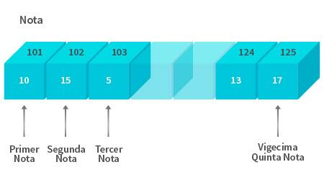
Operaciones con arreglos
A continuación se presentan las operaciones más comunes en arreglos:
Lectura/Escritura
* Asignación
* Actualización: Inserción
Eliminación
Modificación
* Ordenación
* Búsqueda
Como los arreglos son datos estructurados, muchas de estas operaciones no pueden llevarse a cabo de manera global, sino que debe trabajar sobre cada elemento.

Slide 25
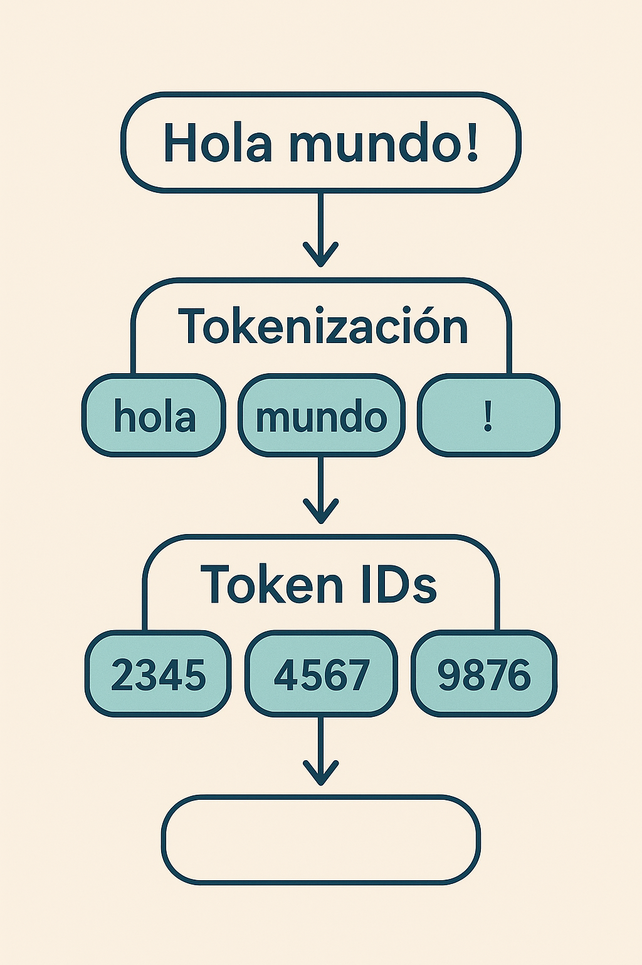
¿Por qué el tema de arrays es crucial para entender la tokenización en IA?
Los grandes modelos de lenguaje (GPT-4o, Llama 3, Gemini, etc.) trabajan internamente con secuencias de enteros que representan tokens. En otras palabras, todo el texto “Hola mundo” termina siendo un array de IDs antes de entrar a la red neuronal.

Slide 26
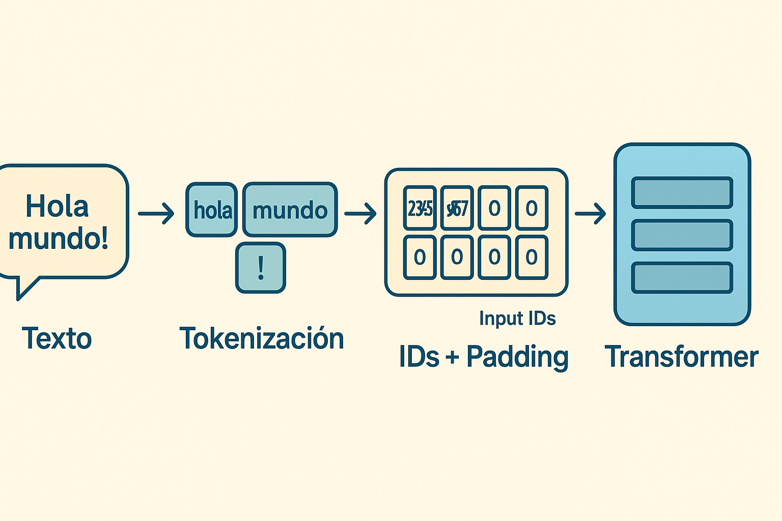
Flujo completo: Texto → Tokenización → IDs + Padding →

Slide 27
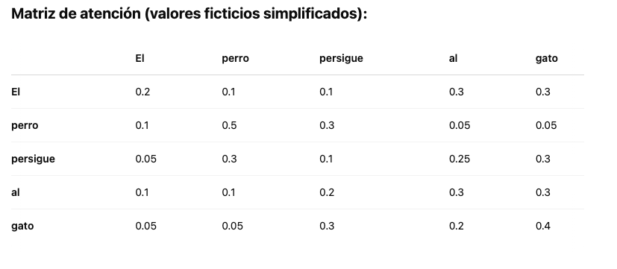
Matriz de atención (valores ficticios simplificados):
Un modelo transformer, como GPT, analiza cómo cada palabra "atiende" a las demás. Esto se representa en una matriz de atención, donde los valores indican cuánto foco le pone una palabra a otra.
Matriz de atención (valores ficticios simplificados):
Cada fila es una palabra que está “atendiendo”.
Cada columna es una palabra que está siendo “atendida”.
Por ejemplo, en la fila “persigue”, el modelo presta atención principalmente a “perro” y “gato”, porque son el sujeto y el objeto de la acción.

Slide 28
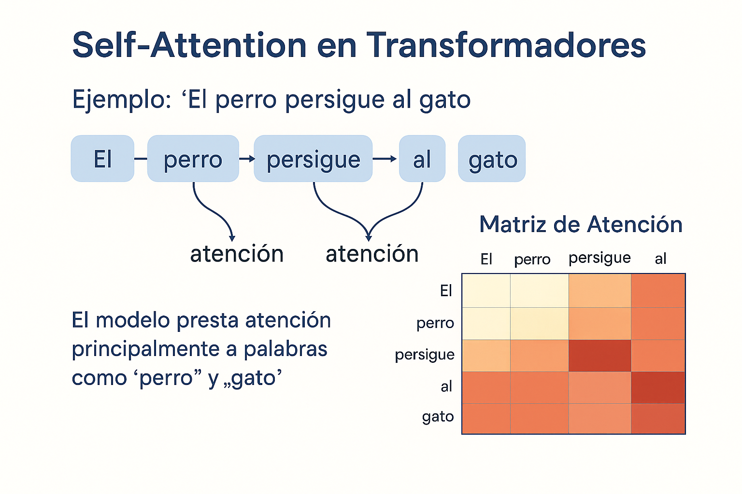
Matriz de atención

Slide 29
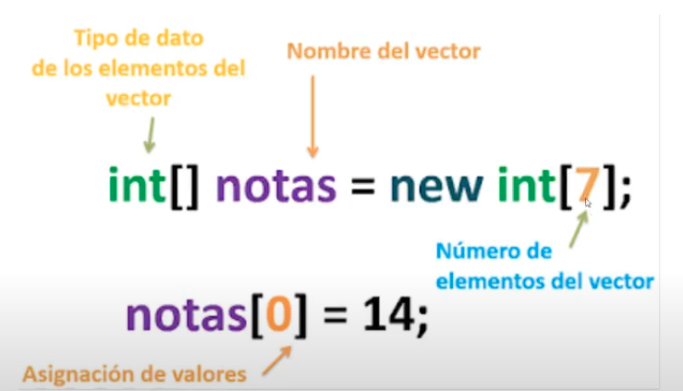
¿Qué es un vector en programación?
Asignatura Programación II Unidad 5: Arreglo

Slide 30
int[] numeros; // declaración
numeros = new int[5]; // creación
int[] otros = {4, 8, 15, 16, 23}; // declaración + creación + carga

Slide 31
Propiedad length (no método): numeros.length.
Característica | int[] / String[] … | java.util.Vector<E> | java.util.ArrayList<E>
Mutabilidad | Fijo | Dinámico | Dinámico
Sincronización | – | Sí (thread-safe clásico) | No (más rápido)
Versión | Desde Java 1.0 | 1.0 | 1.2
Uso moderno | Datos primitivos, rendimiento | Casos legacy | Colección dinámica más usada

Slide 32
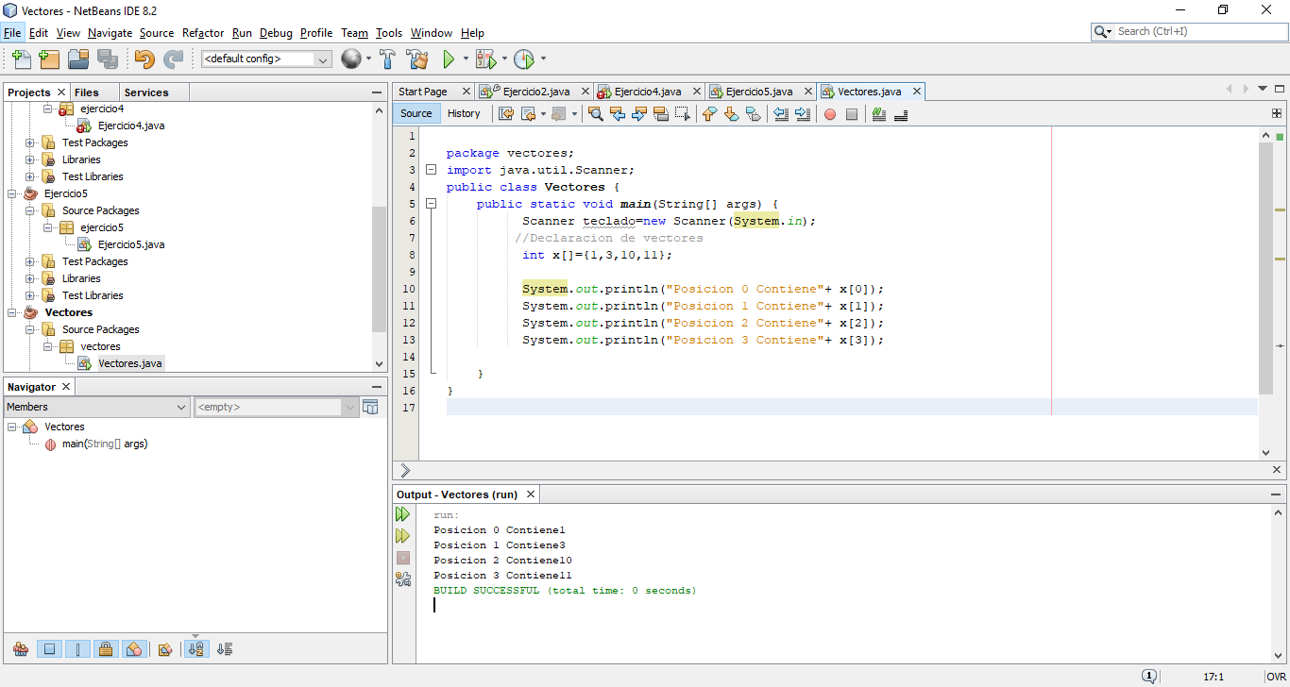
¿Qué es un vector en programación?
Existen dos formas para realizar la declaración de los vectores en java
1. Forma
Asignatura Programación II Unidad 5: Arreglo

Slide 33
¿Qué es un vector en programación?
Existen dos formas para realizar la declaración de los vectores en java
1. Forma
Asignatura Programación II Unidad 5: Arreglo
Imaginemos que el vector tenga 200 elementos
¿De qué manera realizaremos las impresiones?
¿Seria la forma correcta anterior a utilizar?

Slide 34
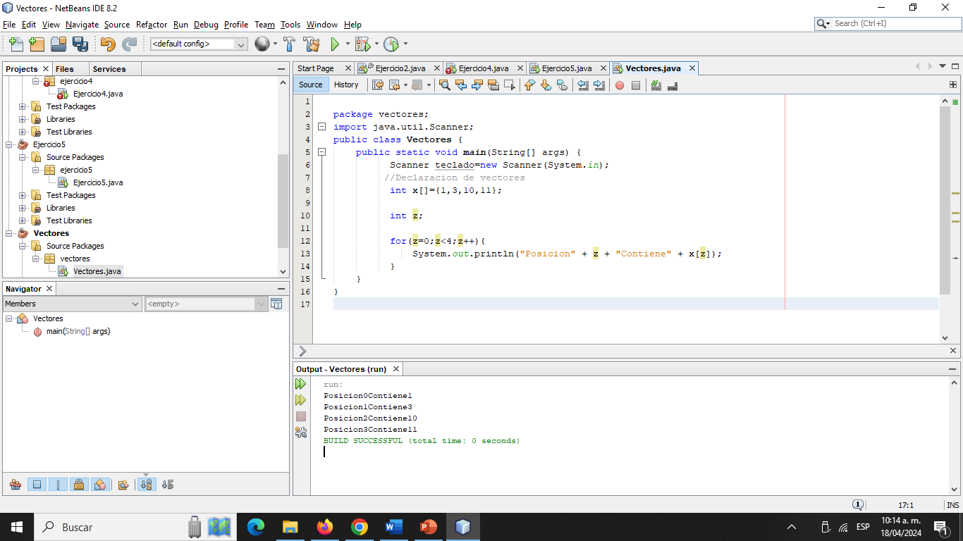
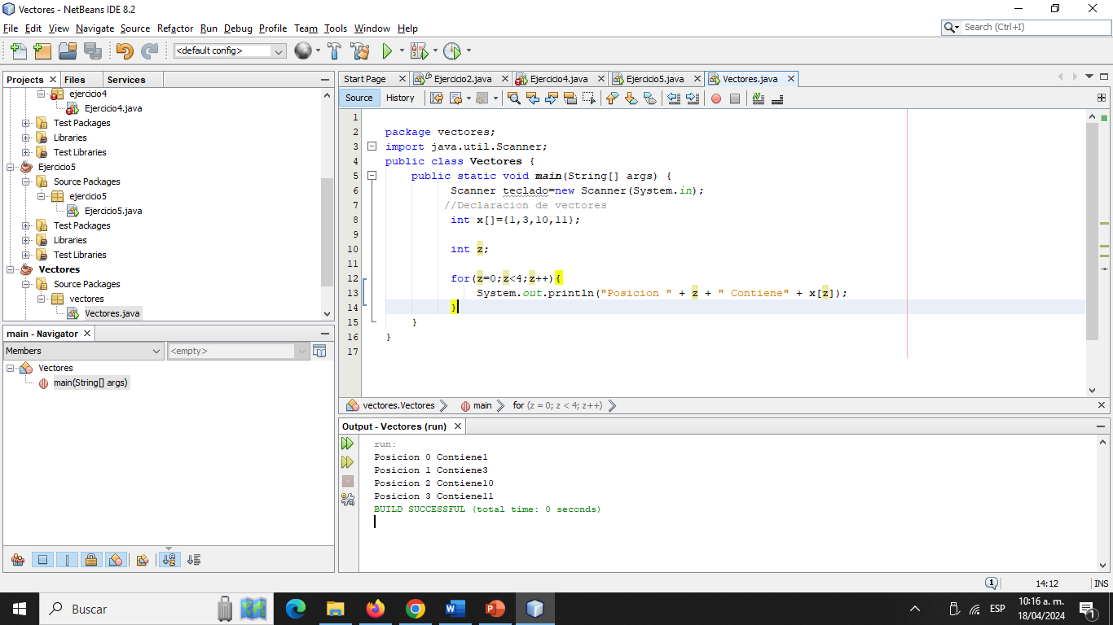
¿Qué es un vector en programación?
Existen dos formas para realizar la declaración de los vectores en java
1. Forma
Asignatura Programación II Unidad 5: Arreglo
Trabajaremos con un ciclo, para este caso el For

Slide 35
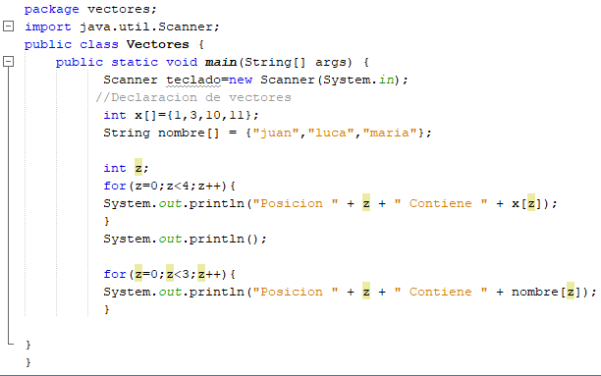
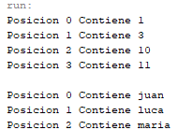
¿Qué es un vector en programación?
Existen dos formas para realizar la declaración de los vectores en java
1. Forma
Asignatura Programación II Unidad 5: Arreglo
Trabajaremos con un ciclo, para este caso el For

Slide 36
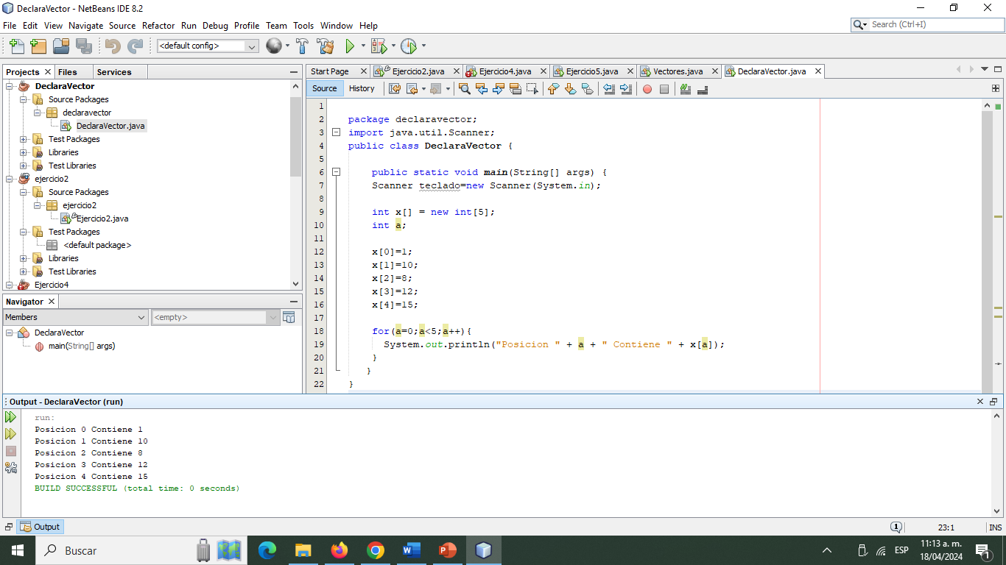

¿Qué es un vector en programación?
Existen dos formas para realizar la declaración de los vectores en java
2. Forma
Asignatura Programación II Unidad 5: Arreglo

Slide 37
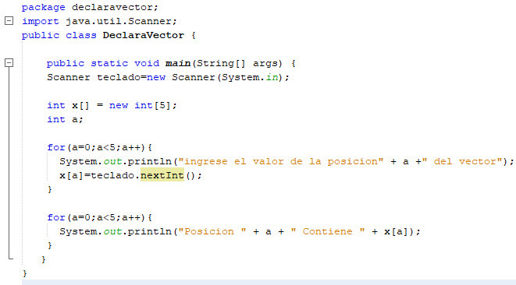
¿Qué es un vector en programación?
Existen dos formas para realizar la declaración de los vectores en java
2. Forma
Asignatura Programación II Unidad 5: Arreglo

Slide 38
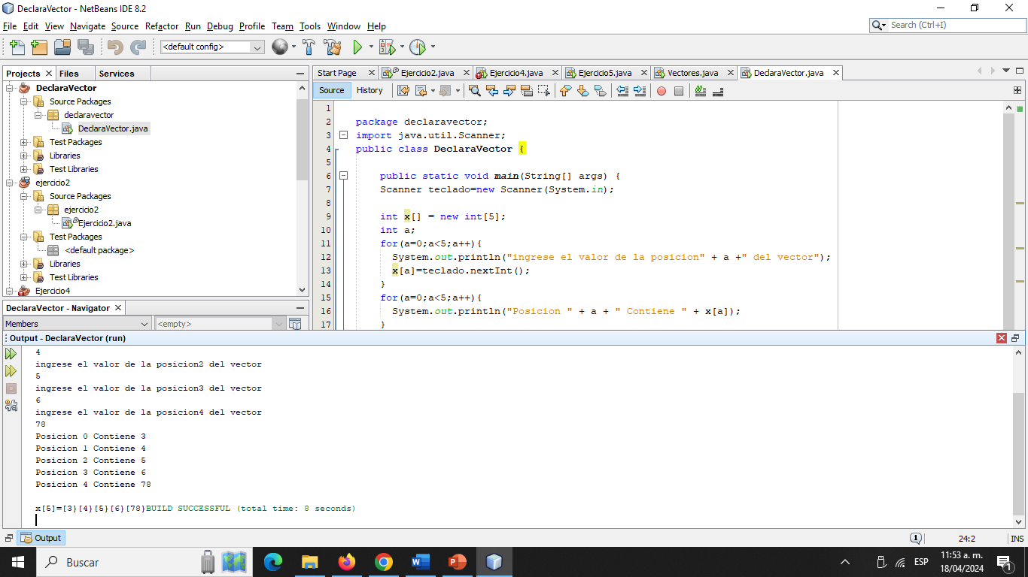
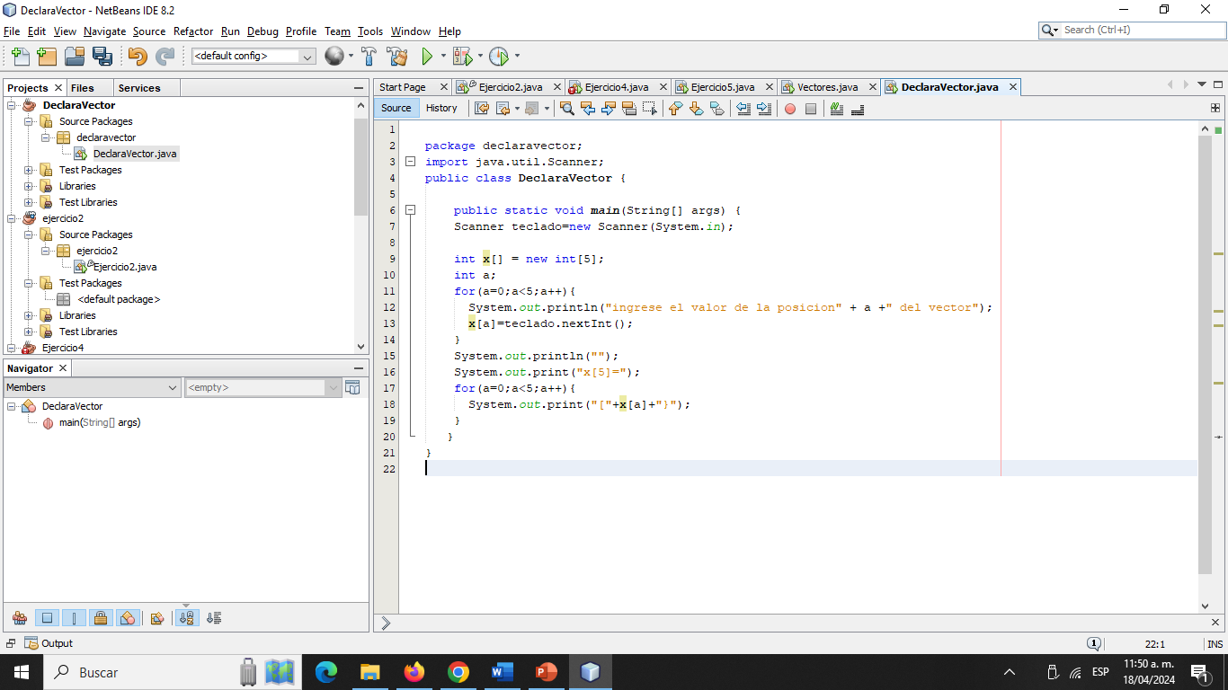
¿Qué es un vector en programación?
Existen dos formas para realizar la declaración de los vectores en java
2. Forma
Asignatura Programación II Unidad 5: Arreglo

Slide 39
// for tradicional
for (int i = 0; i < numeros.length; i++) {
System.out.println("n[" + i + "] = " + numeros[i]);
}
// for-each (Java 5+)
for (int n : otros) {
System.out.println(n);
}
// Con Streams (Java 8+)
Arrays.stream(otros).filter(n -> n % 2 == 0).forEach(System.out::println);
Otras utilidades útiles
Arrays.sort(arr);
int pos = Arrays.binarySearch(arr, valor);
int[] copia = Arrays.copyOf(arr, nuevoTamaño);

Slide 40
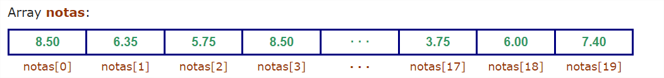
Arreglos
Para acceder a cada elemento del array se utiliza el nombre del array y un índice que indica la posición que ocupa el elemento dentro del array.
El índice se escribe entre corchetes.
El primer elemento del array ocupa la posición 0, el segundo la posición 1, etc. En un array de N elementos el último ocupará la posición N-1.
En el ejemplo anterior, notas[0] contiene la nota del primer alumno y notas[19] contiene la del último
Los índices deben ser enteros no negativos.

Slide 41
Arreglos Unidimensionales
Un arreglo unidimensional es un tipo de datos estructurado que está formado de una colección finita y ordenada de datos del mismo tipo. Es la estructura natural para modelar listas de elementos iguales.
CREAR ARRAYS UNIDIMENSIONALES
Para crear un array se deben realizar dos operaciones:
- Declaración
- Instanciación

Slide 42
Arreglos Unidimensionales
Declarar de un array
En la declaración se crea la referencia al array.
La referencia será el nombre con el que manejaremos el array en el programa.
Se debe indicar el nombre del array y el tipo de datos que contendrá.
De forma general un array unidimensional se puede declarar en java de cualquiera de estas dos formas:
- tipo [] nombreArray;
- tipo nombreArray[];

Slide 43
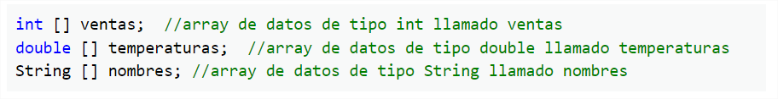
Arreglos Unidimensionales
tipo: indica el tipo de datos que contendrá. Un array puede contener elementos de tipo básico o referencias a objetos.
nombreArray: es la referencia al array. Es el nombre que se usará en el programa para manejarlo.
Por ejemplo:

Slide 44
Arreglos Unidimensionales
Instanciar un array:
Mediante la instanciación se reserva un bloque de memoria para almacenar todos los elementos del array.
La dirección donde comienza el bloque de memoria donde se almacenará el array se asigna al nombre del array. Esto quiere decir que el nombre del array contiene la dirección de memoria donde se encuentra. De forma general un array se instancia así:
- nombreArray = new tipo[tamaño];
nombreArray: es el nombre creado en la declaración.
tipo: indica el tipo de datos que contiene.
tamaño: es el número de elementos del array. Debe ser una expresión entera positiva. El tamaño del array no se puede modificar durante la ejecución del programa.
new: operador para crear objetos. Mediante new se asigna la memoria necesaria para ubicar el objeto. Java implementa los arrays como objetos.

Slide 45
Arreglos Unidimensionales
Por ejemplo:
Lo normal es que la declaración y la instanciación se hagan en una sola instrucción:
tipo [] nombreArray = new tipo[tamaño];
Por ejemplo: int[] ventas= new int[5];

Slide 46
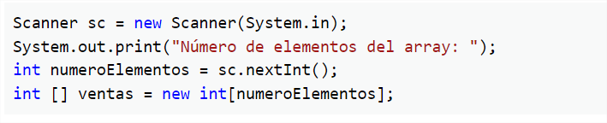
Arreglos Unidimensionales
El tamaño del array también se puede indicar durante la ejecución del programa, es decir, en tiempo de ejecución se puede pedir por teclado el tamaño del array y crearlo:
Si no hay memoria suficiente para crear el array, new lanza una excepción java.lang.OutOfMemoryError.

Slide 47
Arreglos Unidimensionales
Diferencia entre la referencia y el contenido del array
Debe quedar clara la diferencia entre el nombre del array y el contenido del array.
Cuando por ejemplo se ejecuta una instrucción para crear un array de enteros llamado A:
- int [] A = new int [5];
Se realizan dos operaciones: primero se crea un bloque de memoria donde almacenar el array de 5 enteros y después se asigna la dirección de inicio del bloque de memoria, también llamado referencia del array, a la variable A.

Slide 48
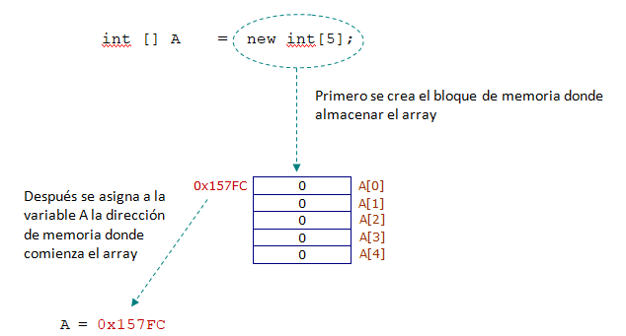
Arreglos Unidimensionales
El nombre del array contiene la dirección de inicio del bloque de memoria donde se encuentra el contenido del array.

Slide 49
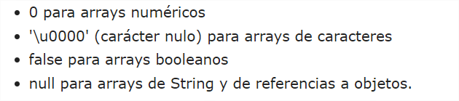
Arreglos Unidimensionales
INICIALIZAR ARRAYS UNIDIMENSIONALES
Un array es un objeto, por lo tanto, cuando se crea, a sus elementos se les asigna automáticamente un valor inicial:
Valores iniciales por defecto para un array en java:

Slide 50
Arreglos Unidimensionales
INICIALIZAR ARRAYS UNIDIMENSIONALES
También podemos dar otros valores iniciales al array cuando se crea.
Los valores iniciales de un array se escriben entre llaves separados por comas.
Los valores iniciales de un array deben aparecer en el orden en que serán asignados a los elementos del array.
El número de valores determina el tamaño del array.
Por ejemplo:

Slide 51
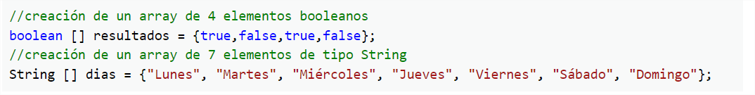
Arreglos Unidimensionales
INICIALIZAR ARRAYS UNIDIMENSIONALES
se declara el array notas de tipo double, se reserva memoria para 6 elementos y se les asignan esos valores iniciales.
Ejemplos:

Slide 52
Arreglos Unidimensionales
ACCEDER A LOS ELEMENTOS DE UN ARRAY
Para acceder a cada elemento del array se utiliza el nombre del array y un índice que indica la posición que ocupa el elemento dentro del array.
El índice se escribe entre corchetes.
Se puede utilizar como índice un valor entero, una variable de tipo entero o una expresión de tipo entero.
El primer elemento del array ocupa la posición 0, el segundo la posición 1, etc. En un array de N elementos el último ocupará la posición N-1.
Un elemento de un array se puede utilizar igual que cualquier otra variable. Se puede hacer con ellos las mismas operaciones que se pueden hacer con el resto de variables (incremento, decremento, operaciones aritméticas, comparaciones, etc).
Por ejemplo:

Slide 53
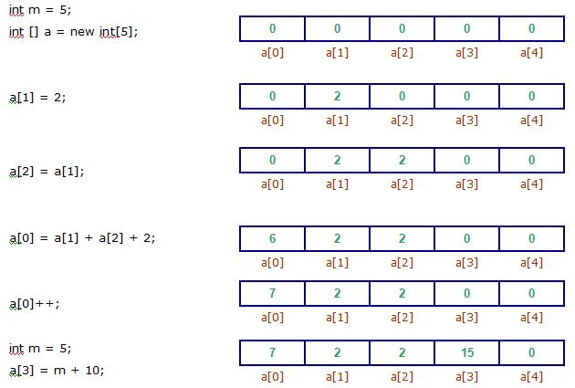
Arreglos Unidimensionales

Slide 54
Arreglos Unidimensionales
Si se intenta acceder a un elemento que está fuera de los límites del array (un elemento con índice negativo o con un índice mayor que el que corresponde al último elemento del array) el compilador no avisa del error. El error se producirá durante la ejecución. En ese caso se lanza una excepción
java.lang.ArrayIndexOutOfBoundsException. Se puede saber el número de elementos del array mediante el atributo length.
Podemos utilizar length para comprobar el rango del array y evitar errores de acceso.
Por ejemplo, introducimos por teclado un valor y la posición del array donde lo vamos a guardar:

Slide 55
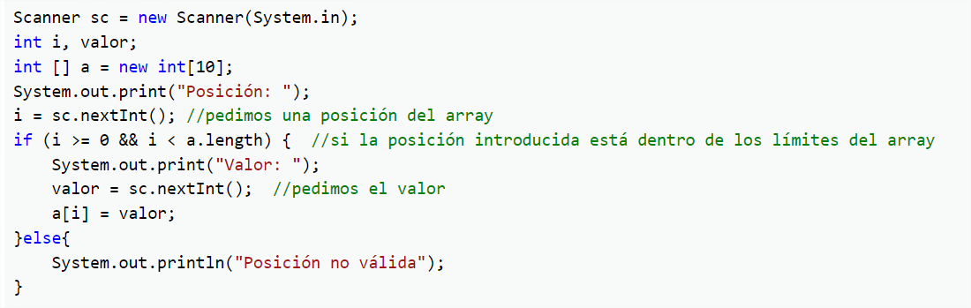
Arreglos Unidimensionales

Slide 56
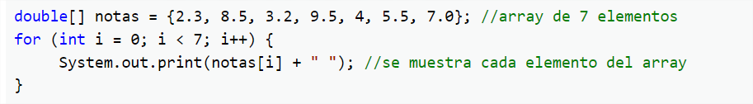
Arreglos Unidimensionales
RECORRER UN ARRAY UNIDIMENSIONAL
Para recorrer un array se utiliza una instrucción iterativa, normalmente una instrucción for, aunque también puede hacerse con while o do..while, utilizando una variable entera como índice que tomará valores desde el primer elemento al último o desde el último al primero.
Por ejemplo, el siguiente fragmento de programa Java declara un array de 7 elementos de tipo double y le asigna valores iniciales. A continuación recorre el array, utilizando la instrucción for, para mostrar por pantalla el contenido del array.

Slide 57
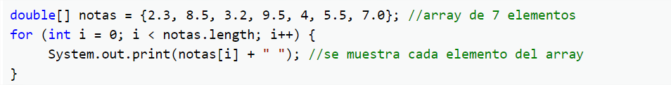
Arreglos Unidimensionales
RECORRER UN ARRAY UNIDIMENSIONAL
Para evitar errores de acceso al array es recomendable utilizar length para recorrer el array completo.
Por ejemplo:

Slide 58
Arreglos Unidimensionales
RECORRER UN ARRAY UNIDIMENSIONAL
Ejemplo de recorrido de un array unidimensional en java:
Programa que lee por teclado la nota de los alumnos de una clase y calcula la nota media del grupo. También muestra los alumnos con notas superiores a la media. El número de alumnos se lee por teclado.
Este programa crea un array de elementos de tipo double que contendrá las notas de los alumnos. El tamaño del array será el número de alumnos de la clase.
Se realizan 3 recorridos sobre el array, el primero para asignar a cada elemento las notas introducidas por teclado, el segundo para sumarlas y el tercero para mostrar los alumnos con notas superiores a la media.

Slide 59
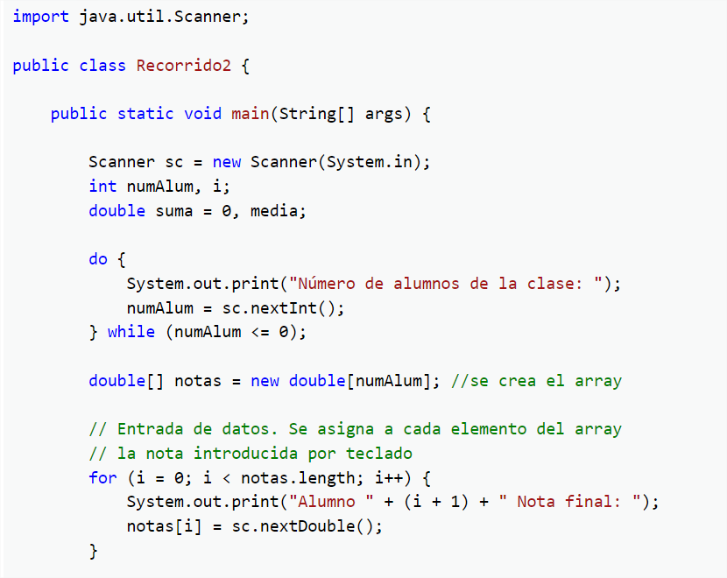
Arreglos Unidimensionales

Slide 60
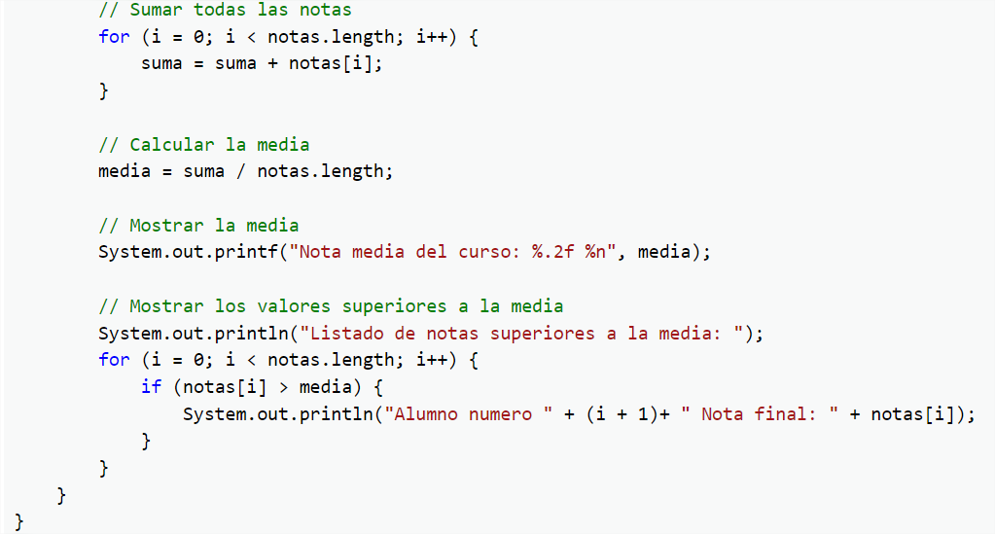
Arreglos Unidimensionales

Slide 61
Arreglos Unidimensionales
Ejercicio práctico:
Se lee una lista de, como máximo, 21 números enteros; a continuación, se calcula su suma y el valor máximo. La entrada de datos termina al introducir la clave -1.
El programa consta del método entrada ( ) , que lee desde el teclado los elementos del array hasta que se lee el dato clave y devuelve el número de elementos leídos que nunca puede ser mayor que el máximo de elementos (atributo length).
El método sumaEnteros() calcula la suma de los elementos introducidos en el array y se pasan dos parámetros, el array y el número de elementos. El método maximo() tiene los mismos parámetros que sumaEnteros (), determina el valor máximo.

Slide 62
BIBLIOGRAFÍA
ZOHONERO MARTÍNEZ, I. ; JOYANES AGUILAR, L. Estructuras de datos en Java. ed. Madrid etc: McGraw-Hill España, 2008. 562 p. Disponible en: https://elibro.net/es/ereader/corposucre/50117?page=188. Consultado en: 18 Aug 2022
Guardati Buemo, Silvia. Estructuras de datos básicas: programación orientada a objetos con java • Ruiz Rodríguez, R. (2009). Fundamentos de la programación orientada a objetos: una aplicación a las estructuras de datos en Java. El Cid Editor. https://elibro.net/es/lc/corposucre/titulos/34869
Wiener, R., & Pinson, L. J. (2000). Fundamentals of OOP and Data Structures in Java. Cambridge University Press. http://search.ebscohost.com/login.aspx?direct=true&db=nlebk&AN=54565&site=ehost-live
Joyanes Aguilar, Luis. Fundamentos de programación: Algoritmos, estructura de datos y objetos. 4a. Edición. Mexico: Mc Graw Hill,2008

